Slide 1
第四章 存储器系统
南京工业大学

Slide 2
本章学习内容
存储器的分类及主要技术指标
存储系统的层次结构
半导体存储器的工作原理
存储器与CPU的连接
辅助存储器的工作原理
Cache的工作原理
并行存储系统
NJUT

Slide 3
4.1 存储器概述
存储器：计算机的存储部件，用于存放程序和数据。
计算机发展的重要问题之一，就是如何设计容量大、速度快、价格低的存储器。
NJUT

Slide 4
4.1.1 存储器分类
1．按与CPU的连接和功能分类
(1)主存储器
CPU能够直接访问的存储器。用于存放当前运行的程序和数据。主存储器设在主机内部，所以又称内存储器。简称内存或主存。
(2)辅助存储器
为解决主存容量不足而设置的存储器，用于存放当前不参加运行的程序和数据。当需要运行程序和数据时，将它们成批调入内存供CPU使用。
CPU不能直接访问辅助存储器。
辅助存储器属于外部设备，所以又称为外存储器，简称外存或辅存。
NJUT

Slide 5
(3)高速缓冲存储器（Cache）
是一种介于主存与CPU之间用于解决CPU与主存间速度匹配问题的高速小容量的存储器。
Cache用于存放CPU立即要运行或刚使用过的程序和数据。
NJUT

Slide 6
2．按存取方式分类
(1) 随机存取存储器(RAM)
存储器任何单元的内容均可按其地址随机地读取或写入，且存取时间与单元的物理位置无关。RAM主要用于组成主存。
(2) 只读存储器(ROM)
存储器任何单元的内容只能随机地读出而不能随便写入和修改。
ROM可以作为主存的一部分，用于存放不变的程序和数据，与RAM分享相同的主存空间。ROM还可以用作其它固定存储器，如存放微程序的控制存储器、存放字符点阵图案的字符发生器等。
NJUT

Slide 7
3．按存储介质分类
存储介质：具有两个稳定物理状态，可用来记忆二进制代码的物质或物理器件。
目前，构成存储器的存储介质主要是磁性材料和半导体器件。
(1)磁存储器
采用磁性材料制成存储器。
磁存储器是利用磁性材料的的两个不同剩磁状态存放二进制代码“0”和“1”。早期有磁芯存储器。现多为磁表面存储器，如磁盘、磁带等。
NJUT

Slide 8
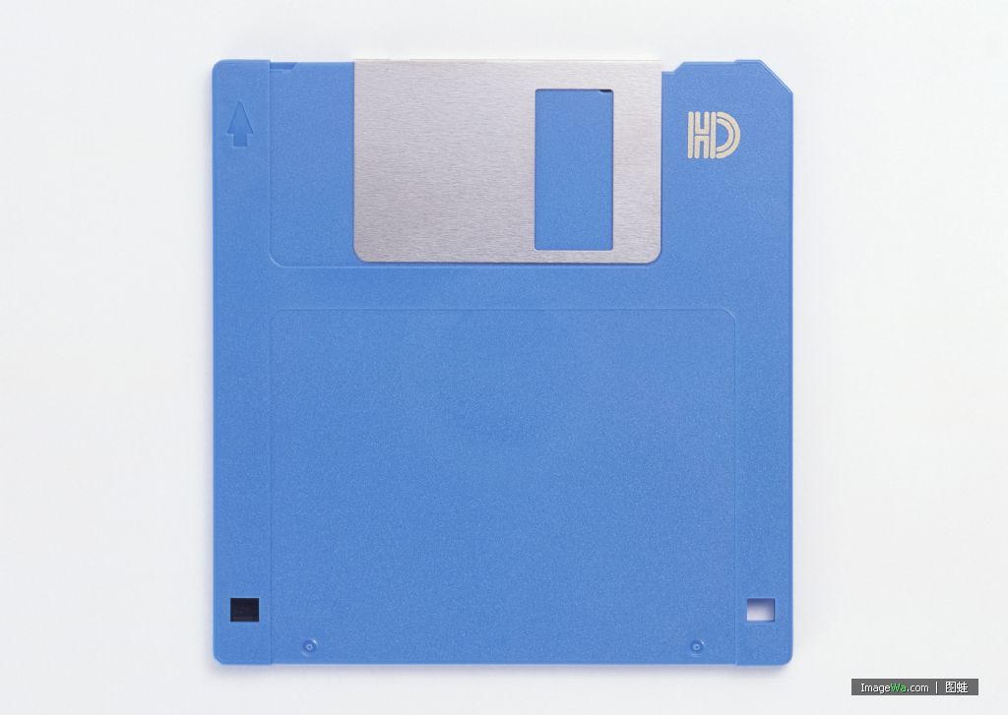
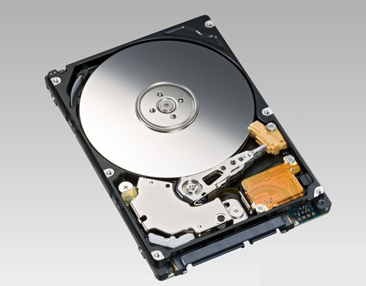
3.5英寸软盘
硬盘
NJUT

Slide 9
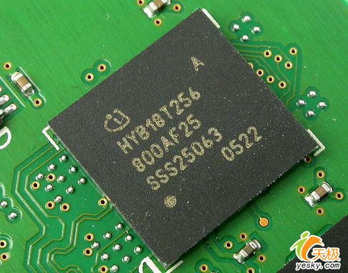
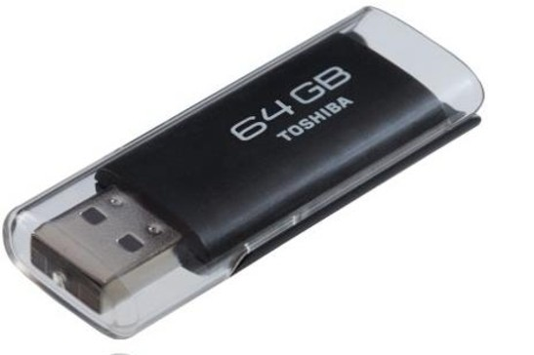
(2)半导体存储器
半导体存储器是用半导体器件组成的存储器。
根据制造工艺不同，可分为双极型和MOS型。
U盘
NJUT

Slide 10
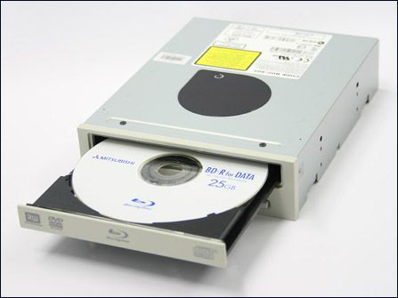
(3) 光存储器
利用光学原理制成的存储器，它是通过能量高度集中的激光束照在基体表面引起物理的或化学的变化，记忆二进制信息。如光盘存储器。
光盘和光驱
NJUT

Slide 11
4. 按信息的可保存性分类
(1) 易失性存储器
电源掉电后，信息自动丢失。如半导体RAM。
(2) 非易失性存储器
电源掉电后，信息仍能继续保存。如ROM、磁盘、光盘等。
NJUT

Slide 12
4.1.2 主存储器的组成和基本操作
1. 主存的基本组成
⑴ 存储元件（存储元、存储位）
能够存储一位二进制信息的物理器件。如一个双稳态半导体电路、一个CMOS晶体管或一个磁性材料的存储元等。存储元是存储器中最小的存储单位。
作为存储元的条件：
① 有两个稳定状态。即可以存储“0”、“1” 。
② 在外界的激励下，能够进入要求的状态。即可以写入“0”、“1”。
③ 能够识别器件当前的状态。即可以读出所存的“0”、“1”。
NJUT

Slide 13
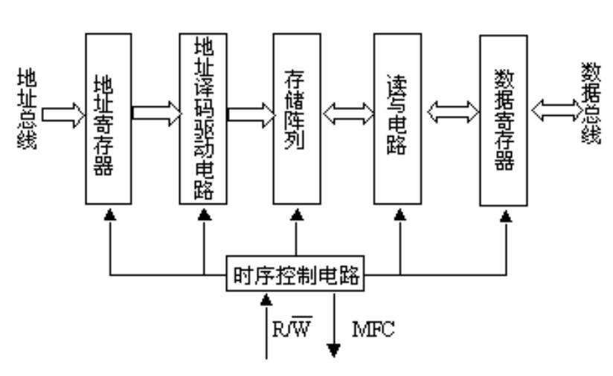
主存的基本组成
NJUT

Slide 14
⑹ 地址寄存器：用于存放所要访问的存储单元的地址。要对某一单元进行存取操作，首先应通过地址总线将被访问单元地址存放到地址寄存器中。
⑺ 地址译码与驱动电路：用于对地址寄存器中的地址进行译码，通过对应的地址选择线到存储阵列中找到所要访问的存储单元，并提供驱动信号驱动其完成指定的存取操作。
⑻ 读写电路：根据CPU发出的读写控制命令，控制对存储单元的读写。
⑼ 数据寄存器：暂存需要写入或读出的数据。数据寄存器是存储器与计算机其它功能部件联系的桥梁。
NJUT

Slide 15
⑽ 时序控制电路：用于接收来自CPU的读写控制信号，产生存储器操作所需的各种时序控制信号，控制存储器完成指定的操作。如果存储器采用异步控制方式，当一个存取操作完成后，该控制电路还应给出存储器操作完成（MFC）信号。
NJUT

Slide 16
4.1.3 存储器的主要性能指标
衡量主存的性能指标主要有：
1．存储容量：
存储器所能存储的二进制信息总量。
存储容量的表示：
① 用存储单元数与每个单元的位数的乘积表示。
如：512k×16位，表示主存有512k个单元，每个单元为16位。
② 在以字节为编址单位的机器中，常用字节表示存储容量，例如4MB、16MB分别表示主存可容纳4兆个字节(MB)信息和16兆个字节信息。
NJUT

Slide 17
2．速度
由于主存的速度慢于CPU速度，所以主存速度直接影响着CPU执行指令的速度。因此，速度是主存的一项重要技术指标。
⑴ 取数时间（存储器访问时间 T_{A}）
从启动一次存储器存取操作到完成该操作所需的全部时间。
即从接到CPU发出的读/写命令和地址信号到数据读入MDR/从MDR写入MEM所需的时间。
读出时间：从存储器接到有效地址开始到产生有效输出所需的时间。
写入时间：从存储器接到有效地址开始到数据写入被选中单元为止所需的时间。
NJUT

Slide 18
⑵ 存取周期（存储周期、读写周期 T_{M}）
存储器相邻两次存取操作所需的最小时间间隔。
由于存储器一次存取操作后，需有一定的恢复时间，所以存储周期T_{M}大于取数时间T_{A}。
半导体存储器 T_{M}＝T_{A}＋恢复时间
MOS型存储器的T_{M}约100ns
双极型TTL存储器的T_{M}约10ns
NJUT

Slide 19
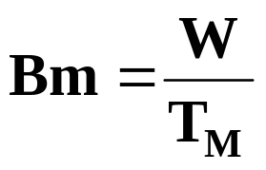
3 带宽（存储器数据传输率、频宽 Bm）
存储器单位时间所存取的二进制信息的位数。
带宽等于存储器总线宽度除以存取周期。
W：存储器总线的宽度，对于单体存储器，W就是数据总线的根数。
带宽的单位：兆字节/秒
提高存储器速度的途径:
① 提高总线宽度 W，如采用多体交叉存储方式。
② 减少T_{M}，如引入Cache。
NJUT

Slide 20
4．价格
存储器的价格常用每位的价格来衡量。
设存储器容量为S位，总价格为C_{总}，每位价格为c
c＝C_{总}/S
C_{总}不仅包含存储器组件本身的价格，也包括为该存储器操作服务的外围电路的价格。
存储器的总价格与存储容量成正比，与存储周期成反比。
除上述三个指标外，影响存储器性能的还有功耗、可靠性等因素。
NJUT

Slide 21
4.1.4 存储器系统的层次结构
容量、速度、价格三个指标是相互矛盾、相互制约的。高速的存储器往往价格也高，因而容量也不可能很大。
为了较好地解决存储器容量、速度与价格之间的矛盾，在现代计算机系统中，通常都是通过辅助软、硬件，将不同容量、不同速度、不同价格的多种类型的存储器组织成统一的整体。即构成存储器系统的多级层次结构。
存储器系统的多级层次结构通常是由三级存储器组成，即
Cache —— 主存 —— 辅存
NJUT

Slide 22
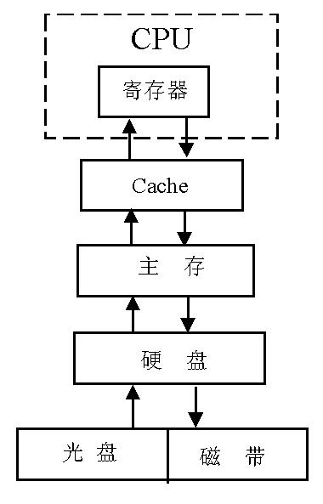
存储器层次结构
辅助硬件
辅助软硬件
NJUT

Slide 23
主存 —— 辅存层次
主要解决容量问题。大量的信息存放在大容量的辅助存储器中，当需要使用这些信息时，借助辅助软、硬件，自动地以页或段为单位成批调入主存中。
Cache —— 主存层次
主要解决速度问题。通过辅助硬件，把主存和Cache构成统一整体，使它具有接近Cache的速度、主存的容量和接近于主存的平均价格。
多级存储层次
NJUT

Slide 24
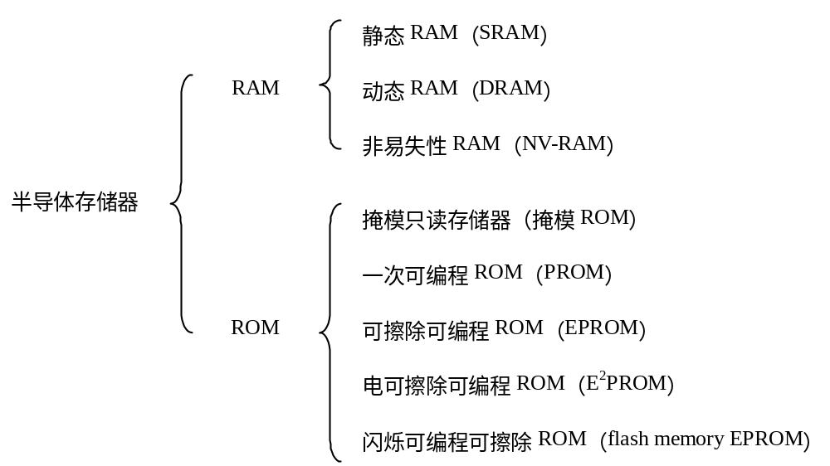
4.2 半导体随机存储器
半导体存储器的分类
NJUT

Slide 25
4.2.1 半导体随机存储器的分类
随机存取存储器是指可读可写的存储器，也被称为可读写存储器RAM (Random Access Memory) 。
1）静态RAM （Static RAM，SRAM）
SRAM中每一个存储单位都由一个触发器构成，可以存储一个二进制位，只要不断电就可以保持其中存储的二进制数据不丢失。
SRAM的特点是读写速度快，但通常容量不是很大。
SRAM属于易失性存储器，断电后会丢失其中存储的内容。
NJUT

Slide 26
2）动态RAM （Dynamic RAM，DRAM）
DRAM采用MOS管和电容存储信息。
DRAM减少了每一个存储单位中所需要的晶体管的数目，大大提高了存储密度。但由于电容本身不可避免地会产生漏电，因此DRAM存储器需要频繁的刷新操作。
与SRAM相比，DRAM的存储密度高、功耗小，但因为必须含有刷新电路，所以在电路上比较复杂。
DRAM同样属于易失性存储器，断电后会丢失其中存储的内容。
NJUT

Slide 27
3）非易失性RAM (NVRAM)
NVRAM (NonVolatile RAM)通常是指断电后所存储的数据不会丢失的随机存储器 。
NVRAM结合了RAM和ROM的优点：RAM可随机读写，ROM的内容断电后不会丢失。
NJUT

Slide 28
为实现断电后不丢失信息，NVRAM采用的技术：
(1) 使用由CMOS构成的功耗极低的SRAM存储单元。
(2) 内部使用锂电池作为后备电源。
(3) 使用智能控制电路。
该电路一直监控着存储芯片的电源引脚，若外部提供的电能过低，使其无法正常地保持芯片中所存储的内容，控制电路就会自动切换到内部电源，启用锂电池对芯片供电，从而保障在外部电源断开的情况下给芯片供电，保证芯片的内容不丢失。
NJUT

Slide 29
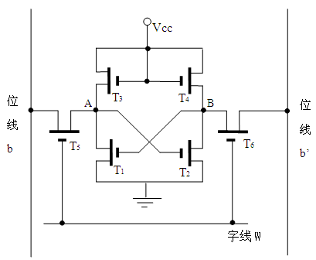
4.2.2 半导体随机存取存储器单元电路
1. 静态RAM单元电路
静态MOS存储单元利用触发器的两个稳定状态存储二进制信息。
例：六管静态MOS存储单元电路
T₁、T₂构成触发器，用于存储一位二进制信息位。
T₃、T₄是触发器的两个负载管。
T₅、T₆为门控管，通过字线W，控制与位线b和b’的联系。
NJUT

Slide 30
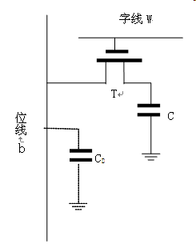
2. 动态RAM单元电路
例：单管动态MOS存储单元电路
该单元电路用电容C存储二进制信息。若C上存有电荷，表示存储的信息为“l”，若C上无电荷，表示存储的信息为“0”。
NJUT

Slide 31
单管动态MOS存储单元电路是靠存储在电容中的电荷泄放来检测信息的。
当读出信息“1”时，由于电荷释放，存储单元电路的状态将被破坏，因此其读出过程是破坏性的。
单管动态MOS存储单元电路在信息被读出后，必须采取再生措施，即读出信息后要立即重写该信息。因此电路中的读出再生放大器均具有读出再生功能。
NJUT

Slide 32
4.2.3 半导体随机存储器芯片的结构及实例
一个存储单元电路存储一位二进制信息。
把大量存储单元电路按一定的形式排列起来，即构成存储体。存储体一般都排列成阵列形式，所以又称作存储阵列。
把存储体及其外围电路（包括地址译码与驱动电路、读写放大电路及时序控制电路等）集成在一块硅片上，称为存储器组件。
存储器组件经过各种形式的封装后，通过引脚引出地址线、数据线、控制线及电源与地线等，就制成了半导体存储器芯片。
NJUT

Slide 33
存储器芯片一般做成双列直插形式，有若干引脚引出地址线、数据线、控制线及电源与地线等。
半导体存储器芯片一般有两种结构：字片式结构和位片式结构。
A_{n－1～0}
D_{m－1～0}
…
…
R/W
电源
CS
地线
NJUT

Slide 34
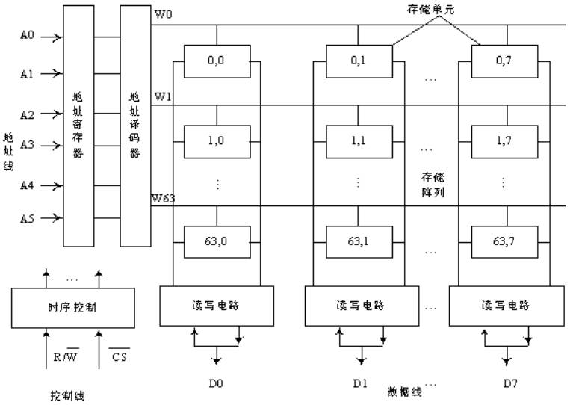
1. 字片式结构的半导体存储器芯片
例：64字×8位字片式结构存储器芯片内部结构
NJUT

Slide 35
单译码方式（一维译码）：访存地址仅进行一个方向译码的方式。
每个存储单元电路接出一根字线和两根位线。
存储阵列的每一行组成一个存储单元，存放一个8位的二进制字。
一行中所有单元电路的字线联在一起，接到地址译码器的对应输出端。
6位访存地址经地址译码器译码选中某一输出端有效时，与该输出端相联的一行中的每个单元电路同时进行读写操作，实现一个字的同时读/写。
NJUT

Slide 36
存储体中共有64个字，每个字为8位，排成64×8的阵列。
存储芯片共需6根地址线，8根数据线，一次可读出一个字节。
存储体中所有存储单元的相同位组成一列，一列中所有单元电路的两根位线分别连在一起，并使用一个读/写放大电路。读/写放大电路与双向数据线相连。
NJUT

Slide 37


读/写控制线： 控制存储芯片的读/写操作。
片选控制线 ：
CS 为低电平时，选中芯片工作； CS 为高电平时，芯片不被选中。
 |  | 操作
0 | 0 | 写
0 | 1 | 读
1 | × | 未选中
NJUT

Slide 38
字片式结构存储器芯片，由于采用单译码方案，有多少个存储字，就有多少个译码驱动电路，所需译码驱动电路多。
双译码方式（二维译码）：采用行列译码的方式，位于选中的行和列的交叉处的存储单元被唯一选中。
采用双译码方式的存储芯片即位片式结构存储器芯片
NJUT

Slide 39
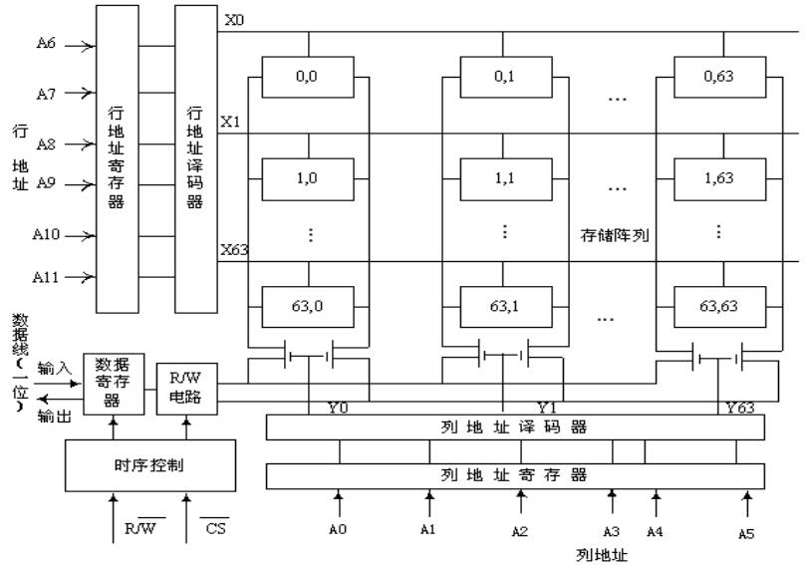
2. 位片式结构的半导体存储器芯片
例：4k×1位位片式结构存储器芯片的内部结构
NJUT

Slide 40
4096个存储电路，排列成64×64的阵列。
4096个单元需12位地址。将12位地址分为6位行地址和6位列地址。
对于给定的访存地址，经行、列译码后，选中一根行地址选择线和列地址选择线有效。
行地址选择线选中一行中的64个存储电路进行读写操作。
列地址选择线用于选择64个多路转接开关，控制各列是否能与读/写电路的接通。
每个多路转接开关由两个MOS管组成，控制一列中的64个存储电路的位线与读/写电路的接通。
NJUT

Slide 41

当选中存储芯片工作时，首先给定访存地址，并给出片选信号 CS 和读写信号 R/W 6行列地址，被选的行、列选择线的交叉处的存储电路被唯一地选中，读出或写入一位二进制信息。
采用双译码方案，对于4096个字只需128个译码驱动电路。而若采用单译码方案，4096个字将需4096个译码驱动电路。
优点：节省译码驱动电路
NJUT

Slide 42
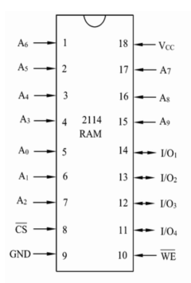

3. 半导体RAM芯片实例
1） Intel 2114芯片
Intel 2114 是1K×4位的静态MOS存储器芯片。采用N-MOS工艺制作，双列直插式封装。共18个引脚。
A₉～A₀：10根地址线，用于寻址1024个存储单元
I/O₄～I/O₁：4根双向数据线
：片选信号线
：读/写控制线
+5V：5V电源线
GND：地线
NJUT

Slide 43
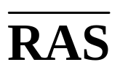
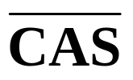
2）TMS4116芯片
TMS4116是由单管动态MOS存储单元电路构成的随机存取存储器芯片。
容量为16k×1位。
16k的存储器应有14根地址线，为了节省引脚，该芯片只使用7根地址线A₆～A₀，采用分时复用技术，分两次把14位地址送入芯片。
行地址选通信号 RAS ：用于将低7位地址A₆～A₀打入行地址缓冲器锁存。
列地址选通信号 CAS ：用于将高7位地址A₁₃～A₇，打入列地址缓冲器锁存。
NJUT

Slide 44
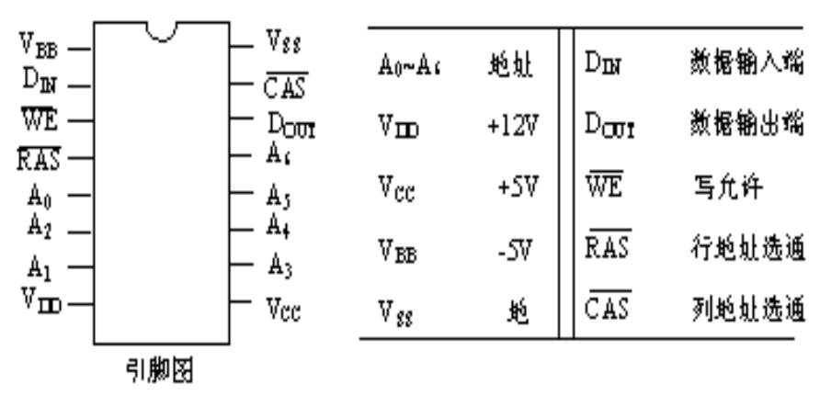
NJUT

Slide 45
16k×1位共16384个单管MOS存储单元电路，排列成128×128的阵列，并将其分为两组，每组为64行×128列。
每根行选择线控制128个存储电路的字线。列选择线控制读出再生放大器与I/O缓冲器的接通，控制数据的读出或写入。
每一根列选择线控制一个读出再生放大器，128列共有128个读生再生放大器，一列中的128个存储电路分为两组，每64个存储电路为一组，两组存储电路的位线分别接入读出再生放大器的两端。
NJUT

Slide 46
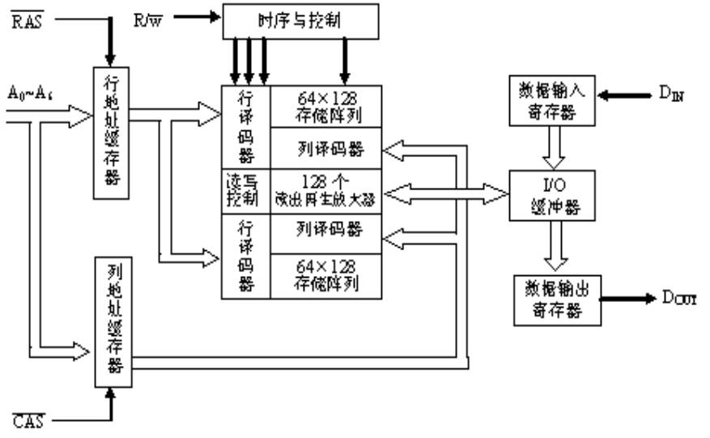
NJUT

Slide 47
存储器的读出
行地址经行地址译码选中某一根行线有效，接通此行上的128个存储电路中的MOS管，使电容所存信息分别送到128个读出再生放大器放大。同时，经放大后的信息又回送到原电路进行重写，使信息再生。
列地址经列地址译码选中某根列线有效，接通相应的列控制门，将该列上读出放大器输出的信息送入I/O缓冲器，经数据输出寄存器输出到数据总线上。
存储器的写入
首先将要写入的信息由数据输入寄存器经I/O缓冲器送入被选列的读出再生放大器中，然后再写入行、列同时被选中的存储单元。
NJUT

Slide 48
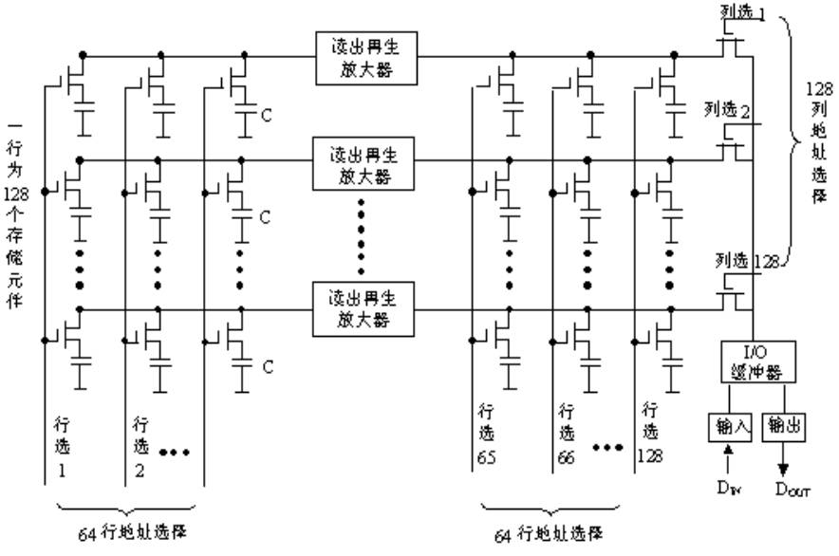
NJUT

Slide 49
TMS4116的刷新
当某个存储单元被选中进行读/写操作时，该单元所在行的其余127个存储电路也将自动进行一次读出再生操作，即完成一次刷新操作。
TMS4116的刷新是按行进行的，每次只加行地址，不加列地址，即可实现被选行上的所有存储电路的刷新。即一次可以刷新128个存储单元电路。
NJUT

Slide 50
4116芯片的读、写周期时序
在读周期中，行地址必须在RAS有效前有效，列地址必须在CAS有效前有效，并且在CAS到来之前，WE必须为高电平，并保持到CAS结束之后。
在写周期中，当WE有效之后，所加的D_{IN}信号必须保持到CAS变为低电平之后，RAS、CAS和WE全部有效时，将D_{IN}数据写入被选的存储单元。
NJUT

Slide 51
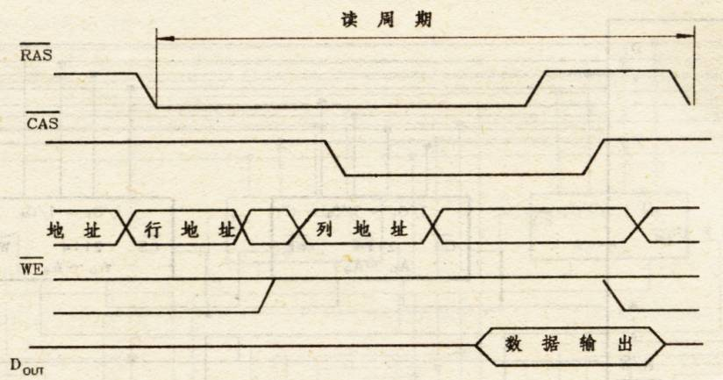
读周期（列选通下降沿触发）
NJUT

Slide 52
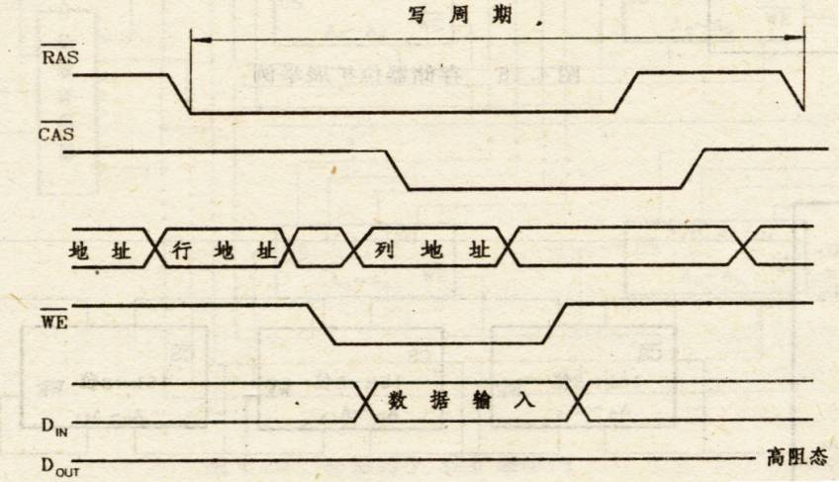
写周期（列选通下降沿触发）
NJUT

Slide 53
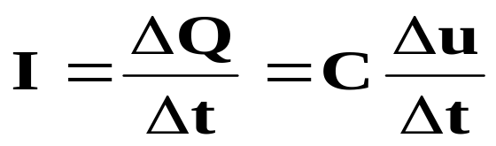
4. 动态存储器的刷新方式
因为电容电荷的泄放会引起信息的丢失，因此动态MOS存储器每隔一定时间需进行一次刷新操作。
刷新的间隔时间主要根据电容电荷泄放速度决定。
1.刷新最大周期（刷新最大间隔）
设存储电容为C，其两端电压为u，
电荷Q＝C•u，则泄漏电流为
NJUT

Slide 54
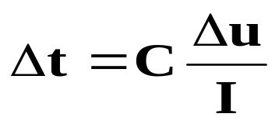
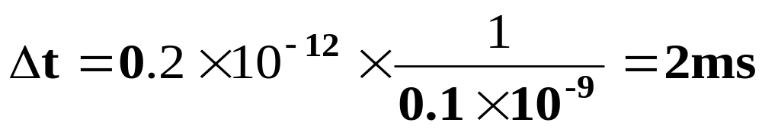
所以泄漏时间为
△u：电容两端的电压变化
I：泄露电流
C：存储电容
若C＝0.2pf，△u＝1V，I＝0.1nA
则泄漏时间为
说明动态MOS元件每隔2ms必须刷新一次
△t就是刷新最大间隔，即刷新最大周期。
NJUT

Slide 55
2. 刷新方法
按行刷新
例：16K的4116芯片，存储体排成128×128阵列，需要刷新128行。每次由刷新地址计数器给出刷新的行地址，每刷新一行，刷新地址计数器加1。
NJUT

Slide 56
3. 刷新方式
当主存需要刷新时，CPU不能访存，所以要尽可能让刷新时间少占用CPU时间。
⑴ 集中式刷新
在允许的最大刷新间隔(2ms)内，按照存储器芯片容量的大小集中安排刷新时间。在刷新时间内，存储器停止读/写操作，而对所有存储电路进行刷新。
例如对16k×1位芯片，存储矩阵为128×128，每个存储单元电路都刷新一次需128个周期，因此在2ms内，留出128个周期专用于刷新。
CPU的“死区”：停止读/写操作的刷新时间。
NJUT

Slide 57
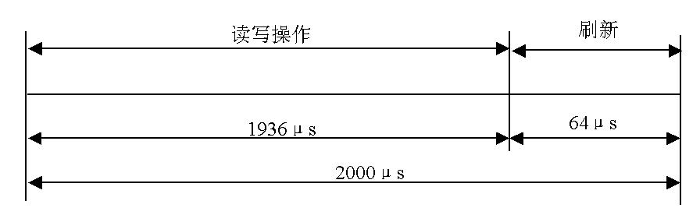
设存储器周期为500ns，则在2ms内有64μs专用于刷新，其余1936μs为读写时间。
集中式刷新的优点：系统的存取周期不受刷新工作的影响，读写操作和刷新工作在最大刷新周期内分开进行，控制简单。
集中式刷新的缺点：在“死区”内CPU必须停止访存操作，CPU利用率低。
NJUT

Slide 58
⑵ 分散式刷新
加大CPU的总线周期，使其中包含一个刷新周期。
即把系统周期分为两段，前段用来读/写操作，后段用于刷新操作，每次刷新一行。
分散式刷新的优点：没有“死区”，每一系统周期都可进行读/写操作。
分散式刷新的缺点：没有充分利用所允许的最大刷新间隔(2ms)，且刷新过于频繁，降低了系统的速度。
NJUT

Slide 59
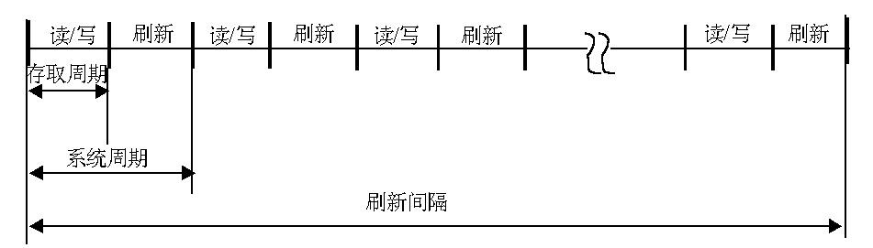
以128×128阵列、存取周期为500ns的存储器为例。采用分散式刷新时，系统总线周期为存取周期的两倍，即1μs。这样每隔128μs就将存储器全部刷新一遍。
NJUT

Slide 60
⑶ 异步式刷新
每隔一段时间刷新一行。
异步式刷新是前两种刷新方式的折衷。
以128×128阵列、存取周期为500ns为例，因为2ms内所有128行都刷新一遍，所以只要每隔2ms/128＝15.6μs的时间刷新一行即可。取周期的整数，则15.5μs刷新一次，一次刷新一行。在15.5μs中前15μs即30个存取周期用于读/写操作，后0.5μs用于刷新。
NJUT

Slide 61
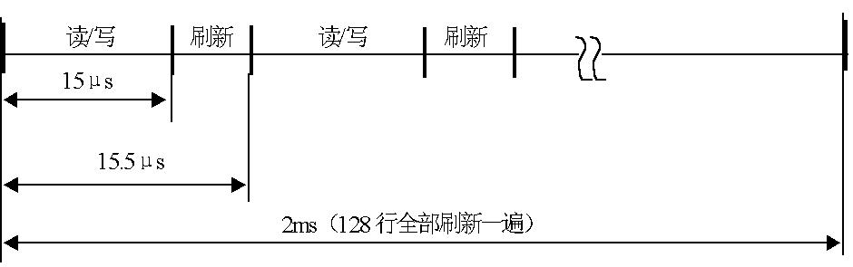
异步式刷新既充分利用2ms的最大刷新间隔，保持存储系统的高速性，又大大缩短了主机的“死区”，所以是一种最常用的刷新方式。
NJUT

Slide 62
4）透明式刷新（隐含式刷新）
透明式刷新方式是利用CPU不访存操作时主存的空闲时间进行刷新。
前三种刷新方式均需要延长存储器系统周期和占用CPU的时间。
实际上CPU在取指周期后的译码时间内，存储器为空闲阶段，可利用这段时间插入刷新操作，这样可以不占用CPU时间，对CPU而言是透明的。
系统可以设置单独的刷新控制器，刷新由单独的时钟、行计数与译码独立完成，
透明式刷新方式的优点：完全消除了“死区”。
透明式刷新方式的缺点：较难控制何时能够进行刷新，刷新控制电路较为复杂。
NJUT

Slide 63

4.2.4 半导体存储器的组成（重点）
由于一块存储器芯片的容量总是有限的，因此一个存储器总是由一定数量的存储器芯片构成。
要组成一个主存储器，需要考虑的问题：
① 如何选择芯片
根据存取速度、存储容量、电源电压、功耗及成本等方面的要求进行芯片的选择。
② 所需的芯片数量：
NJUT

Slide 64

存储芯片介绍
存储芯片容量与地址、数据线个数有关：
芯片的存储容量＝2^{M}×N
＝存储单元数×存储单元的位数
M：芯片的地址线根数
N：芯片的数据线根数
示例1
示例2
NJUT

Slide 65
SRAM芯片2114
A₆
A₅
A₄
A₃
A₀
A₁
A₂
CS*
GND
1
2
3
4
5
6
7
8
9
Vcc
A₇
A₈
A₉
I/O₁
I/O₂
I/O₃
I/O₄
WE*
18
1716
15
14
13
12
11
10
存储容量为1K×4位
18个引脚：
  10根地址线A₉～A₀
  4根数据线I/O₄～I/O₁
  片选CS*
  读写WE*
工作方式 | CS* | WE* | I/O4～I/O1
未选中 读操作 写操作 | 1 0 0 | × 1 0 | 高阻 输出 输入
NJUT

Slide 66
32K×8的SRAM芯片62256
（15根地址线，8根数据线）
62256引脚图
62256逻辑图
A14
1
28
Vcc
A14
A12
2
27
WE
A13
D7
A7
3
26
A13
A12
A11
D6
A6
4
25
A8
D5
A5
5
24
A9
A10
D4
A4
6
23
A11
A9
D3
A3
7
22
OE
A8
A7
D2
A2
8
21
A10
D1
A6
A1
9
20
CS
A5
D0
A0
10
19
D7
A4
D0
11
18
D6
A3
D1
12
17
D5
A2
D2
13
16
D4
A1
GND
14
15
D3
A0
CS
OE
WE
NJUT

Slide 67
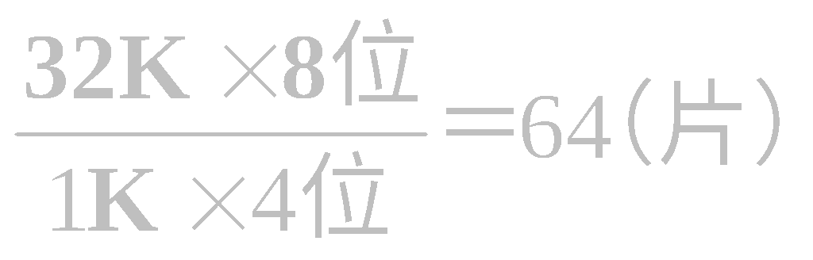
例：用2114芯片组成32K×8位的存储器，所需2114芯片数为：
③ 如何把许多芯片连接起来。
通常存储器芯片在单元数和位数方面都与实际存储器要求有很大差距，所以需要在字方向和位方向两个方面进行扩展。
NJUT

Slide 68
1．位扩展
当芯片的单元数满足存储器单元数的要求，但单元中的位数不满足要求时，需要进行位扩展。
位扩展：只进行位数扩展（加大字长）。
采用位扩展时，芯片的单元数（字数）与存储器的单元数是一致的。
位扩展的连接方式：
① 将所有存储器芯片的地址线、片选信号线和读/写控制线均对应的并接在一起，连接到地址和控制总线的对应位上。
② 将各芯片的数据线单独列出，分别接到数据总线的对应位。
演示
NJUT

Slide 69

存储芯片的位扩充
8片16K*1位组成16K*8位
NJUT

Slide 70
例：用2114存储器芯片构成1K×8位的存储器。
2114为1K×4位的芯片，现存储器要求容量为1K×8位，单元数满足，位数不满足，需要1K×8/1K×4＝2片 2114来构成存储器。
1K×8位的存储器共需8根数据线D₇～D₀，两片2114各自的4根数据线分别用于连接D₇～D₄和D₃～D₀。
2114本身具有10根地址线，称为片内地址线，与存储器要求的10根地址线一致，所以只要将他们并接起来即可。
电路中CPU的读/写控制线（R/W）与2114的 WE 信号并接。MREQ 为CPU的访存请求信号，作为2114的片选信号连接到 CS 上。
NJUT

Slide 71
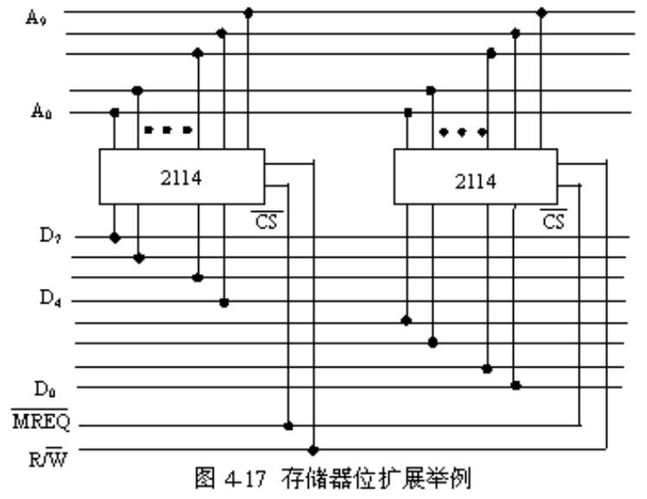
NJUT

Slide 72
2．字扩展
当芯片单元中的的位数满足存储器位数的要求，但芯片的单元数不满足存储器单元数要求时，需要进行字扩展。
字扩展：仅是单元数（字数）扩展，而位数不变。
采用字扩展时，芯片单元中的位数与存储器的数据位数是一致的。
字扩展的连接方式：
① 将所有芯片的地址线、数据线、读/写控制线均对应地并接在一起，连接到地址、数据、控制总线的对应位上。
② 由片选信号区分被选芯片。
片选信号：通常由高位地址经译码进行控制。
高位地址：存储器总地址减去芯片内部寻址的地址得到的地址。
演示
NJUT

Slide 73

存储芯片的字扩充
4片16K*8位组成64K*8位
NJUT

Slide 74
例：用16K×8位的存储器芯片构成64K×8位的存储器。
16K×8位的芯片，可以满足64K×8位的存储器数据位的要求，但不满足单元数的要求。需要4片16K×8位的芯片采用字扩充方式来构成存储器。
64K×8位的存储器需要16位地址线A₁₅～A₀，而16K×8位的芯片的片内地址线为14根，所以用16位地址线中的低14位A₁₃～A₀进行片内寻址，高两位地址A₁₅、A₁₄用于选择芯片，即选片寻址。
NJUT

Slide 75
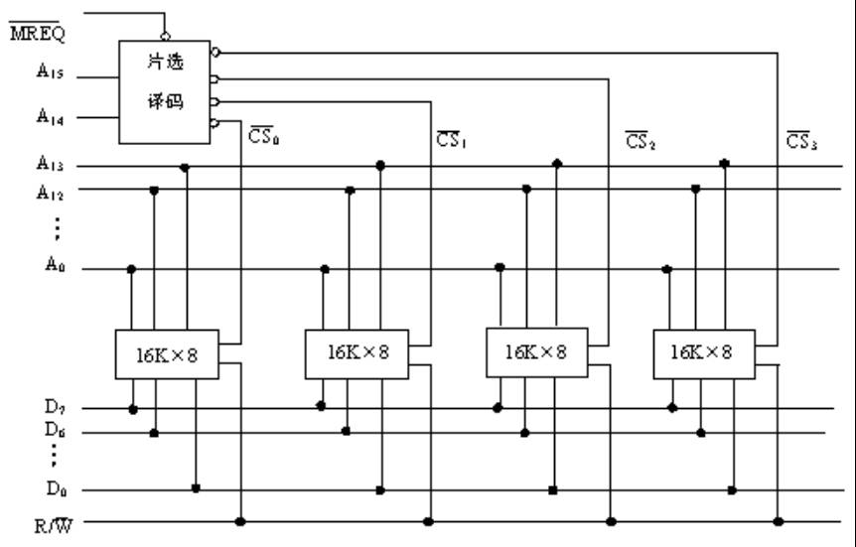
NJUT

Slide 76
A₁₅A₁₄ A₁₃A₁₂………A₂A₁A₀
00 00000000000000 00 11111111111111 | 0000H～3FFFH | 第一片
01 00000000000000 01 11111111111111 | 4000H～7FFFH | 第二片
10 00000000000000 10 11111111111111 | 8000H～BFFFH | 第三片
11 00000000000000 11 11111111111111 | C000H～FFFFH | 第四片
片选地址
片内地址
NJUT

Slide 77
3．字和位同时扩展
当芯片的单元数和单元的数据位均不满足存储器的要求时需要进行字和位的同时扩展。
字和位同时扩展：按位扩展和字扩展的方法分别在位方向和字方向进行扩展。
字和位同时扩展的连接方式：
① 所有芯片的片内地址线、读/写控制线均对应地并接在一起，连接到地址和控制总线的对应位上。
② 同一地址区域内，不同芯片的片选信号连在一起，接到片选译码器的同一输出端；不同地址区域内的芯片的片选信号分别接到片选译码器的不同输出端。
NJUT

Slide 78
③ 不同地址区域内，同一位芯片的数据线对应地并接在一起，连接到数据总线的对应位上。不同位芯片的数据线分别连接到数据总线的不同位上。
NJUT

Slide 79
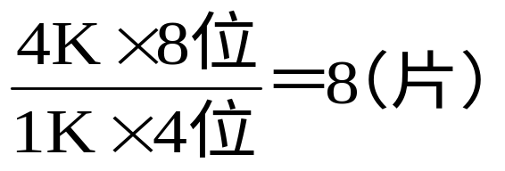
例1：用Intel2114芯片组成4K×8位存储器
需用8片2114芯片构成4K×8位存储器。
8片芯片分成4组，每组2片。每组按位扩展方法连接（构成1K×8位） ，4组之间按字扩展方法连接（构成4K×8位） 。
存储器地址线A₁₁～A₀，芯片片内地址A₉～A₀，高两位地址A₁₁、A₁₀用于选片寻址。
存储器数据线D₇～D₀，芯片数据线I/O₃～I/O₀，两片芯片的数据线一同构成存储器的8位数据线。
NJUT

Slide 80
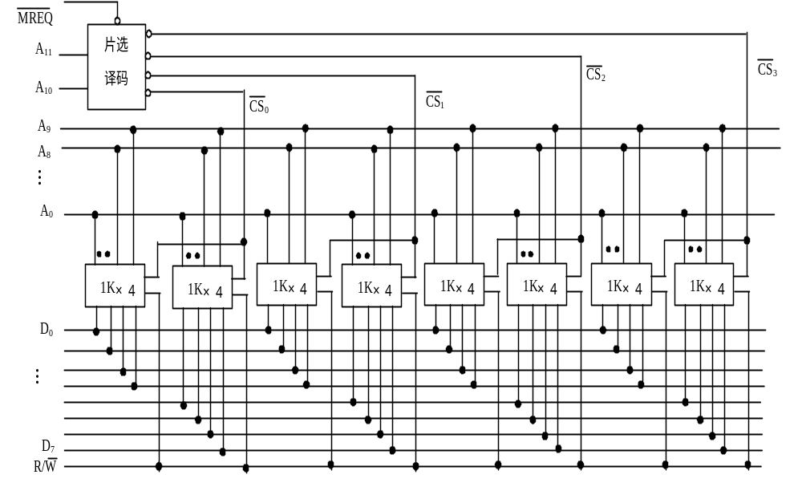
NJUT

Slide 81
A₁₁A₁₀ A₉……A₂A₁A₀
00 0000000000 00 1111111111 | 0000H～03FFH | 第一组
01 0000000000 01 1111111111 | 0400H～07FFH | 第二组
10 0000000000 10 1111111111 | 0800H～0BFFH | 第三组
11 0000000000 11 1111111111 | 0C00H～0FFFH | 第四组
NJUT

Slide 82
例2：某微机系统有16根地址线，8根数据线，地址空间安排为：16K系统程序存储区，用ROM芯片，安排在地址最低区；接着留出16K的设备地址空间；其后的32K作为用户程序区，采用RAM芯片。给定芯片如下，请画出连线图，给出各存储区的地址范围。
D₇～D₀
D₇～D₀
ROM
RAM
…
…
A₁₃
A₀
CS
OE
A₁₃
A₀
CS
RD
WR
NJUT

Slide 83
ROM区：16K×8位，需1片16K×8位ROM芯片
RAM区：32K×8位，需2片16K×8位RAM芯片
I/O区：16K×8位，主存不应使用
A₁₅A₁₄ A₁₃A₁₂………A₂A₁A₀
00 00000000000000 00 11111111111111 | 0000H～3FFFH | ROM区
01 00000000000000 01 11111111111111 | 4000H～7FFFH | I/O区
10 00000000000000 10 11111111111111 | 8000H～BFFFH | RAM区1
11 00000000000000 11 11111111111111 | C000H～FFFFH | RAM区2
NJUT

Slide 84
D₇～D₀
ROM
RAM
RAM
CS
OE
CS
RD
WR
CS
RD
WR
A₁₃～A₀
R/W
Y₀
Y₁
Y₂
Y₃
MEMR
地址译码器
A₁₅
A₁₄
NJUT

Slide 85
地址分配与片选的关系
存储空间>片内空间➔扩容
三种方法：
1. 线选法
片外的高地址直接分别接到各存储器芯片的CS引脚。
特点：无需外加逻辑电路，但仅适用于芯片较少的场合。
NJUT

Slide 86
2. 全译码法
片外的高地址全部接到译码器的输入端，译码器输出为片选信号。
特点：芯片的地址范围确定，连续，无重叠存储区，对译码电路要求较高。
3. 部分译码法
片外的高地址的一部分接到译码器的输入端，译码器输出为片选信号。
NJUT

Slide 87
例题（或作业）：
已知某8088CPU有20根地址线和8根数据线，现在有16K*8位的存储芯片若干，需构成64K*8位的存储器。
（1）请用三种译码方式（线译码、全译码和部分译码）分别实现（画出简要连线图），并指出相应存储芯片的存储地址空间范围。
（2）说明8088CPU用线译码和全译码可构成的最大存储空间分别是多少？
NJUT

Slide 88
存储模块
若干个存储芯片按一定的逻辑关系连起来，高密度地安装在对外有若干个引脚的印制电路板上或密封在对外有若干引线的陶瓷壳中。
这样，存储模块作为独立的不可分割的整体存在（内存条）
NJUT

Slide 89
4.3 半导体只读存储器
只读存储器属于非易失性存储器，在系统断电以后，其中所存储的内容不会丢失。
半导体只读存储器常作为主存的一部分，用于存放一些固定的程序，如监控程序、启动程序、磁盘引导程序等。只要一接通电源，这些程序就能自动运行。
只读存储器还可以用作控制存储器、函数发生器、代码转换器等。在输入、输出设备中，常用ROM存放字符、汉字等的点阵图形信息。
NJUT

Slide 90
4.3.1 只读存储器的分类
1. 掩膜ROM
掩膜ROM中的内容是由半导体存储芯片制造厂家在制做芯片时，直接写入芯片中的，即掩膜ROM中的内容用户不可编程。
掩膜ROM的主要优点：价格便宜。
掩膜ROM的主要缺点：如果一批掩膜ROM中的某个代码或数据输入有误，则整批掩膜ROM都将作废。
NJUT

Slide 91
2. 可编程ROM（PROM）
一次可编程只读存储器（Programmable ROM，PROM）的内部由行列式的熔丝构成。在出厂时，存储的内容为全“1”或全“0”。
用户可以通过ROM编程器，利用电流将PROM中某些单元的熔丝烧断，进行数据的写入，以实现对其“编程”的目的。
PROM与掩膜ROM的区别在于，用户可以在PROM芯片制造完成后，根据需要写入数据。
NJUT

Slide 92
3. 紫外线擦除PROM（EPROM）
EPROM 是用紫外线实现擦除的PROM（Erasable Programmable ROM，EPROM）。
EPROM芯片上有一窗口用于接收紫外线，通过紫外线照射擦除其内容。
已写入EPROM中的信息可以被修改，并且可被擦除、编程上千次。
EPROM的问题是：
  需要紫外设备
  擦除芯片的内容耗时较长，为分钟级。
NJUT

Slide 93
4. 电擦除PROM（EEPROM）
电擦除的PROM（Electrically Erasable Programmable ROM，EEPROM、 E²PROM ）
EEPROM的特点：
⑴ 可用电擦除芯片中原有信息，实现瞬间擦除。
⑵ 用户可以有选择地擦除具体字节单元的内容，而不像EPROM那样只能整片擦除。
⑶ 系统设计者可在电路板上设置对EEPROM进行擦除和编程的电路，用户可直接在电路板上对EEPROM芯片进行擦除和编程，不需要额外的擦除和编程设备。
NJUT

Slide 94
5. 闪速存储器
闪速存储器（Flash Memory，闪存）是取代传统的 EPROM和EEPROM的高密度非易失性存储器。
闪存是用电擦除的可编程ROM。
与EEPROM相比较，闪速存储器具有存储密度高、成本低、读写速度快等特点。
NJUT

Slide 95
闪速存储器的特点
⑴ 固有的非易失性
  可在不加电的情况下长期保持存储的信息。
⑵ 廉价的高密度
  和SRAM及DRAM相比，相同存储容量的闪速存储器具有更低的成本。
⑶ 可直接执行
  闪存中存储的应用程序可以直接在闪存内运行，不必把代码读到系统RAM中。
⑷ 固态性能
  可用作固态大容量存储器，如固态硬盘 。
NJUT

Slide 96
闪速存储器的分类
1）NOR型闪存
NOR型闪存带有SRAM接口，应用程序可以直接在闪存内运行，不必再把代码读到系统RAM中。
NOR型闪存容量较小，价格较贵，较适合频繁随机读写的场合，如作为手机内存。
NJUT

Slide 97
2）NAND型闪存
NAND闪存的存储密度较高，与NOR闪存相比，生产成本更低，也更容易生产大容量的芯片。
NAND寿命上比NOR闪存要占优势。
NAND闪存的缺陷在于容量越大，寻址时间就越长，并且不支持代码本地执行。
NAND型闪存主要用于存储资料，常被应用于如数码照相机、数码摄像机及闪存卡等数码产品。
NJUT

Slide 98
4.4 并行存储器
存储器系统的速度始终跟不上CPU速度的提高，成为了限制系统速度的瓶颈。
为了解决存储器与CPU的速度匹配问题，通常采用的方法：
⑴ 采用更高速的主存储器，或加长存储器的字长。
⑵ 采用并行操作的双端口存储器。
⑶ 采用并行存储器。
⑷ 在CPU和主存储器之间插入高速缓冲存储器（Cache）。
NJUT

Slide 99
4.4.1 双端口存储器
单端口存储器：
单端口存储器每次只接收一个地址，访问一个编址单元，从中读取或存入一个字节或一个字。
双端口存储器：
双端口存储器具有两个彼此独立的读/写口，每个读/写口都有一套独立的地址寄存器和译码电路，可以并行地独立工作。两个读/写口可以按各自接收的地址，同时读出或写入，或一个写入而另一个读出。与两个独立的存储器不同，两套读/写口的访存空间相同，可以访问同一区间、同一单元。
NJUT

Slide 100
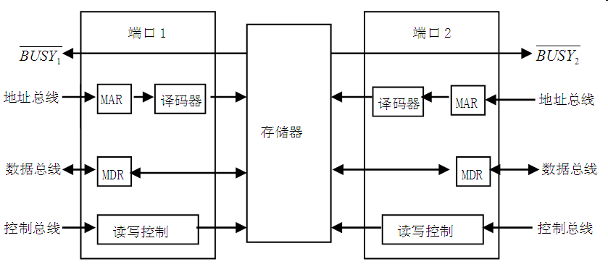
双端口存储器
NJUT

Slide 101
双端口存储器的读写规定
双端口存储器的每个端口都可独立对存储器进行读写，就像是两个存储器在同时工作，可实现并行存储操作。
当送达两个端口的访存地址不同时，在两个端口上进行读写操作不会发生冲突。
当送达两个端口的访存地址是存储器同一单元的地址时，会发生读写冲突。
为解决读写冲突问题，双端口存储器芯片设置了 BUSY标志。只有BUSY为“1”的端口才可以进行读写操作。
NJUT

Slide 102
双端口存储器的常见应用场合
⑴ 在运算器中采用双端口存储芯片作为通用寄存器组，能快速提供双操作数，或快速实现寄存器间传送。
⑵ 让双端口存储器的一个读/写口面向CPU，通过专门的存储总线(或称局部总线)连接CPU与主存，使CPU能快速访问主存；另一个读／写口面向外围设备或输入输出处理机IOP，通过共享的系统总线连接，这种连接方式具有较大的信息吞吐量。
⑶ 在多机系统中采用双端口存储器甚至多端口存储器，作为各CPU的共享存储器。实现多CPU之间的通信。
NJUT

Slide 103
4.4.2 并行主存系统
为提高系统速度，在高速的大型计算机中普遍采用并行主存系统。
并行主存系统：
在一个存储周期内可并行存取多字的存储系统。
利用并行主存系统可以提高整个存储器系统的吞吐率（数据传送率），解决CPU与主存间的速度匹配问题。
NJUT

Slide 104
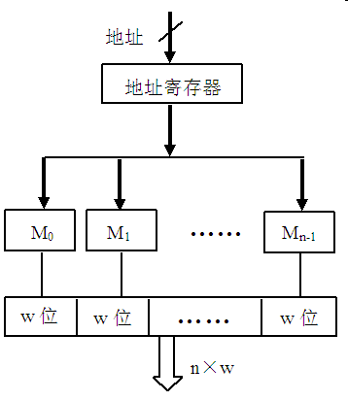
1．单体多字并行主存系统
单体多字并行主存系统中，多个并行存储器共用一套地址寄存器，按同一地址码并行地访问各自的对应单元。
NJUT

Slide 105
例如n个存储器顺序排列n个字，每个字有w位。假定送入的地址码为 A，则n个存储器同时访问各自的A号单元。即将这n个存储器视作一个大存储器，每个编址对应于n字×w位，因而称为单体多字方式。
单体多字并行主存系统适用于向量运算一类的特定环境。
例如进行矩阵运算时，就适于采用单体多字并行存取的方式对操作数和运算结果进行读写。
NJUT

Slide 106
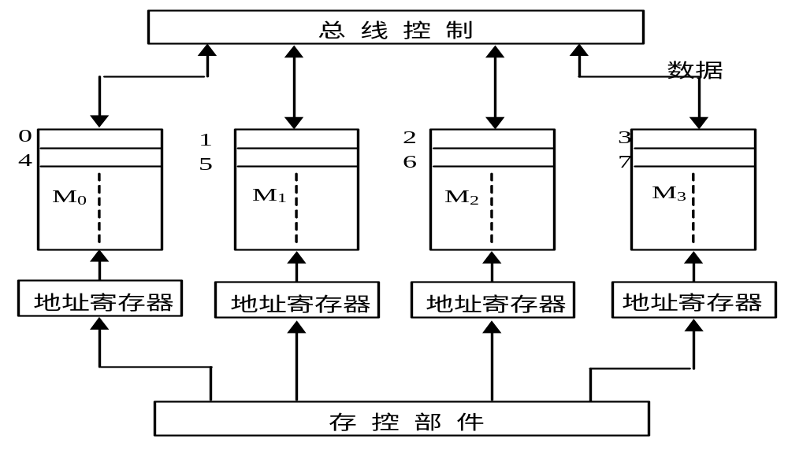
2．多体交叉存取方式的并行主存系统
多体交叉存储器使用n个容量相同的存储器，或称为n个存储体，它们具有自己的地址寄存器、数据线、时序，可以独立编址的同时工作。
NJUT

Slide 107
各存储体的编址大多采用交叉编址方式，即将一套统一的编址，按序号交叉地分配给各个存储体。
例如由四个存储体组成的多体交叉存储器中，各存储体的地址编址序列是：
M₀：0，4，8，12，…，
M₁：1，5，9，13，…，
M₂：2，6，10，14，…，
M₃：3，7，11，15，…。
一段连续的程序或数据，可交叉地存放在n个存储体中，整个并行主存以n为模交叉存取。
NJUT

Slide 108
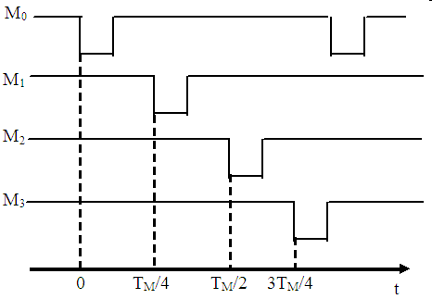
在多体交叉存储器中，各存储体采取分时访问的时序。
例：设多体交叉存储器中有4个存储体，模等于4，各体分时启动读/写，每经过四分之一存取周期启动一个存储体。每个存取周期可访存四次。
NJUT

Slide 109
对每一个存储体来说，从CPU给出访存命令直到读出信息仍然使用了一个存取周期时间。
对CPU来说，它可以在一个存取周期内连续访问n个模块，各模块的读写过程并行进行。
在多体交叉存储器中，每个存储体都有自己的读写控制电路、地址寄存器和数据寄存器，各自以等同的方式与CPU传送信息。
在理想情况下，如果程序段或数据块都是连续地在主存中存取，那么将大大提高主存的访问速度。
NJUT

Slide 110
多体交叉存取方式适合支持流水线的处理方式，而流水处理方式已是CPU中一种典型技术，因此，多体交叉存储结构是高速大型计算机的典型主存结构。
NJUT

Slide 111
4.4.3 相联存储器
相联存储器（Associative Memory）
又称为联想存储器。相联存储器是根据所存信息的全部特征或部分特征进行存取的，是一种按内容寻址的存储器。
NJUT

Slide 112
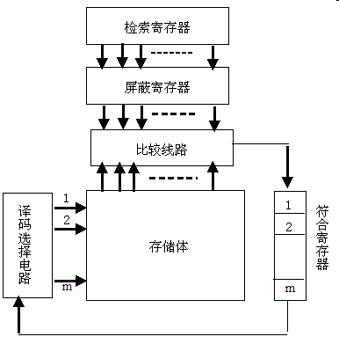
相联存储器的逻辑结构
NJUT

Slide 113
相联存储器由存储体、检索寄存器、屏蔽寄存器、符合寄存器、比较线路、数据寄存器以及控制线路组成。
检索寄存器：用于存放数据本身或数据的特征标志部分（检索项）。
屏蔽寄存器：存放屏蔽字代码，用于屏蔽掉不需要进行符合比较的无效位。
符合寄存器：用于保存比较结果。
检索寄存器和屏蔽寄存器的位数与存储体中存储单元的位数（n位）相等，符合寄存器的位数则跟存储单元数（m）相等，即符合寄存器的每一位对应于存储体中的一个存储单元。
NJUT

Slide 114
比较线路：
用于把需要查找的检索项同时和相联存储阵列中的每一个存储单元的相应部分进行逻辑比较。
若存储单元的内容与检索项完全相同，就把与该存储单元对应的符合寄存器的相应位置“1”，表示该字就是所要查找的字。然后利用符合寄存器中的符合信号去控制各个查找到的存储单元的读/写操作。
NJUT

Slide 115
由于相联存储器要求每个基本存储单元都具有比较功能，因此设计复杂，成本较高，容量不大。
实用的联想存储器，一般除有按内容访问能力外，还有按地址访问能力。故仍保留有地址寄存器、译码电路和读出寄存器。
NJUT

Slide 116
4.5 高速缓冲存储器(Cache)
4.5.1 Cache在存储体系中的地位和作用
高速缓冲存储器是位于主存与CPU之间的高速小容量存储器，用来存放程序中当前最活跃的程序和数据。
Cache的容量比主存小得多。
采用Cache的主要目的
提高存储器的平均访问速度，从而使存储器的速度与CPU的速度相匹配。
NJUT

Slide 117
程序局部性原理
在一较短时间内，程序的执行仅局限于某个部分，相应地，CPU所访问的存储器空间也局限于某个区域（至少在一段时间内是这样的）。
时间局部性：由于程序中存在着大量的循环结构，如果程序中的某条指令一旦执行，则不久以后该指令可能再次执行；如果某数据被访问过，则不久以后该数据可能再次被访问。
空间局部性：一旦程序访问了某个存储单元，在不久以后，其附近的存储单元也将被访问。
NJUT

Slide 118
由于CPU在一个较短的时间间隔内，由程序产生的地址往往簇聚在一个很小的区域内，所以如果把这一局部区域的程序和数据从主存复制到Cache中，使CPU能够高速地在Cache中读取指令和数据，就可大大提高CPU的访存速度。
NJUT

Slide 119
高速缓冲存储器（Cache）的设计理念
用少量速度较快的SRAM构成高速缓冲存储器（Cache）置于CPU和主存之间，只将CPU最近需要使用的少量指令或数据，复制到速度较快的高速缓冲存储器（Cache）中提供给CPU使用。
在带有Cache的计算机系统中，Cache对于程序员是透明的。从逻辑上讲，程序员并不感觉到Cache的存在，只是感觉到主存的速度加快了。
NJUT

Slide 120
利用目前的大规模集成电路技术和生产工艺，人们可以在CPU芯片内部放置一定容量的高速缓冲存储器（Cache）。
一级（L1）Cache ：CPU芯片内部的高速缓冲存储器。
二级（L2）Cache ：CPU外部由SRAM构成的高速缓冲存储器。
NJUT

Slide 121
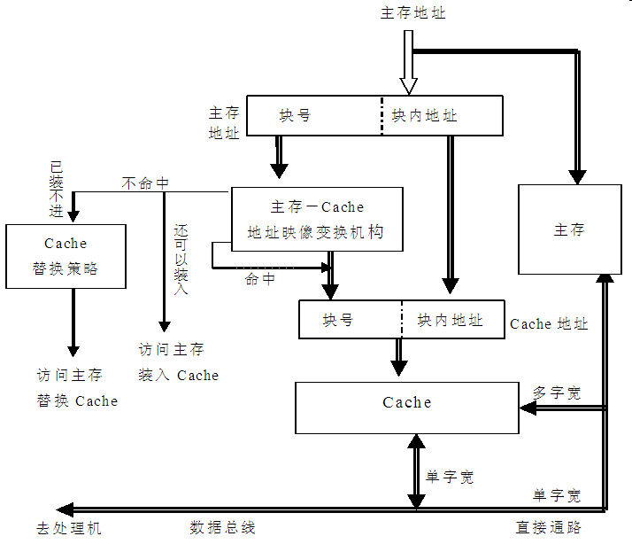
4.5.2 Cache的结构及工作原理
NJUT

Slide 122
1.Cache的基本结构
⑴ Cache存储阵列
  由高速存储器构成，用于存放主存信息的副本。容量小于主存，但编址方式、物理单元长度均与主存相同。
⑵ 地址映像变换机构
  用于实现主存地址与Cache地址转换的部件，一般由相联存储器组成，用以记录主存内容存入Cache时两者地址的对应关系。
⑶ 替换策略实现机构
  在Cache未命中而又没有空闲空间时，按照某种替换算法，调出某一Cache块，然后从内存中装入所需的块。
NJUT

Slide 123
Cache是按块进行管理的
在带有Cache的计算机系统中， Cache和主存均被分割成大小相同的块。信息以块为单位调入Cache。Cache中数据块的大小一般为几个～几百个字节。
主存中的数据块可称为“块(block)”，
Cache中数据块也可称为“行(line)”或“槽(slot)” 。
NJUT

Slide 124
主存
主存块号
Cache
Cache块号
. .
. . .
. . .
. . .
. .
. . .
. . .
B个字
B个字
块0
块0
块1
块C-1
块A-1
NJUT

Slide 125
主存
主存块号
Cache
Cache块号
. .
. . .
. . .
. . .
B个字
 |  | .
 |  | .
 |  | . .
块0
块0
块1
块1
块C-1
B个字
块A-1
块又称“行”的原因
NJUT

Slide 126
主存容量：A×B个字
Cache容量：C×B个字
设主存块数：A＝2ª， Cache块数： C＝2^{c}
块大小：B＝2^{b}，
主存地址：
Cache地址：
a位
b位
主存块号 | 块内偏移量
a+b位
c位
b位
cache块号 | 块内偏移量
c+b位
NJUT

Slide 127
Cache的命中
根据程序局部性原理，可将包含CPU马上要访问内容的主存块调入Cache块中。
当CPU欲访问某主存字时的两种情况：
① 所需内容已在Cache中，称为CPU访问Cache 命中，CPU可直接访问Cache。
② 所需内容不在Cache中，称为CPU访问Cache不命中（失败）。CPU需访问主存获得所需内容，并将包含所需内容的主存块调入Cache中，以备下次访问。
NJUT

Slide 128
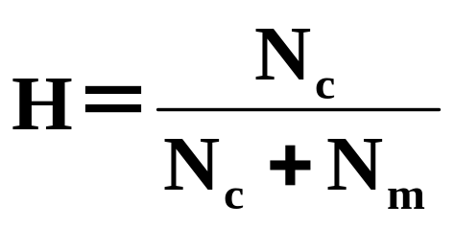
Cache命中率
Cache命中率：CPU要访问的内容在Cache中的比率。
设在一个程序执行期间，访问Cache 的总命中次数为N_{c}，访问主存的次数为N_{m}，CPU访问Cache的命中率为H，则有：
命中率与程序特性、 Cache 的容量、 Cache 的组织和地址映射方式、块的大小有关。
NJUT

Slide 129
4.5.2* Cache的地址映像方式
因为CPU以主存地址访问Cache，所以必须把访存时必须把主存地址变换为Cache的实际地址。
地址变换取决于地址的映像方式，就是主存信息按什么规则装入Cache。
例子：
某机主存1MB，有16384块，每块64B
20位 14位 6位
Cache 16KB, 有256块，每块64B
14位 8位 6位
NJUT

Slide 130
1．直接映像方式
直接映像是指任何一个主存块只能复制到Cache的某一固定块中。
直接映像的思想是：将主存块号除以Cache块数结果“同余”的主存块映射在同一Cache块中。
设Cache中有2^{m}个块，主存中有2^{n}个块。
设Cache块号为i，主存块号为j，则有：
i＝j mod 2^{m}
即：Cache块号i ＝主存块号j mod Cache块数
若主存和Cache地址采用十进制编号，也可以同样计算i与j的对应关系。
NJUT

Slide 131
主存
m位
0区 | 0块
0区 | 1块
… | …
0区 | 2^{m}－1块
1区 | 0块
1区 | 1块
… | …
1区 | 2^{m}－1块
… | …
2^{n－m} －1 区 | 0块
2^{n－m} －1区 | 1块
… | …
2^{n－m} －1区 | 2^{m}－1块
Cache
0块
1块
…
2^{m}－1块
2^{m}块
2^{n}块
NJUT

Slide 132
2. 全相联映像及变换
任何主存块可映像到任意一个Cache块。
主存
设主存有2^{n}块
Cache有2^{m}块
0块
1块
…
k块
…
2^{n}－1块
Cache
0块
1块
…
2^{m}－1块
NJUT

Slide 133
3．组相联映像方式
组相联映像是前两种方式的一种折衷方式。
组相联映像方式是先将Cache块分为若干组，每组中有相同数量的Cache块，再将主存块按与Cache组相同的组数进行分组。
规定：主存中的任何一组只能映像到Cache中的某一固定组，但同一组中的主存块可调入Cache中指定组内的任意块中。
NJUT

Slide 134
主存
Cache
块号 | 对应组
0 | 0组
1 | 1组
2 | 2组
3 | 3组
4 | 0组
5 | 1组
6 | 2组
7 | 3组
8 | 0组
9 | 1组
10 | 2组
11 | 3组
0组 | 0块
0组 | …
0组 | 3块
1组 | 0块
1组 | …
1组 | 3块
2组 | 0块
2组 | …
2组 | 3块
3组 | 0块
3组 | …
3组 | 3块
NJUT

Slide 135
将主存第i 块映像到Cache的第k 组，即:
k＝i mod G （G为Cache的组数）
即主存块号除以Cache组数同余的块被映射在一组中。
设主存有2^{n}块，Cache有2^{m}块，组数G＝2^{g}，则当用二进制数表示地址时，G 实际上就是主存块地址i 的低 g 位：
主存块地址i
标识（组内块号）
组号G
n－g 位
g 位
n位
NJUT

Slide 136
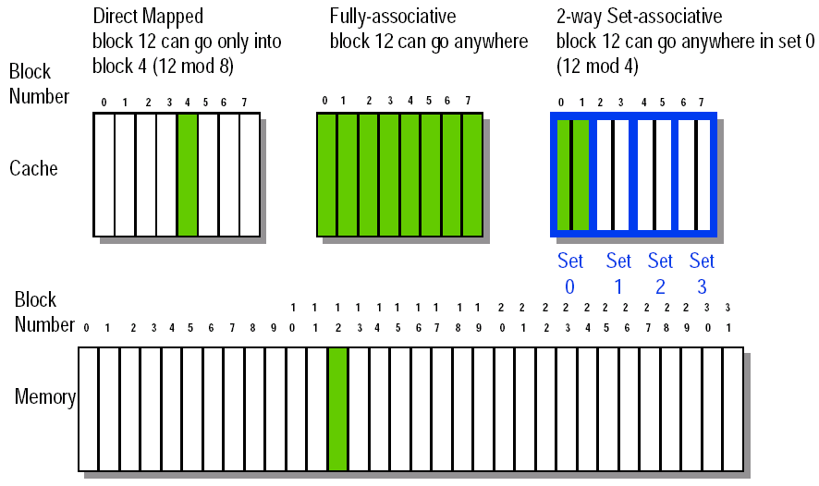
高速缓冲存储器三种地址映像方式：
1直接映像方式
2全相连映像方式
3组相连映像方式
NJUT

